Slide 1
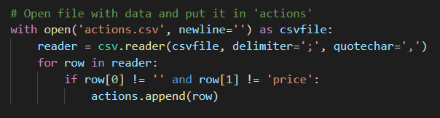
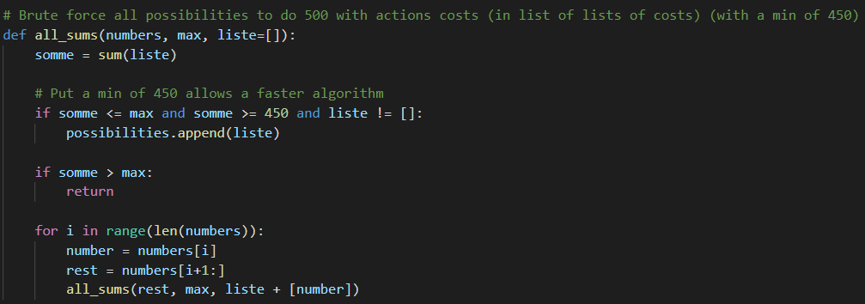
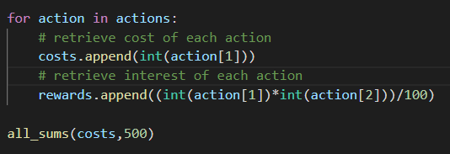
1. Analyse de l’algorithme de force brute
Dans un premier temps, on récupère les données en entrée
On déclare la fonction « All_sums » qui crée des listes de coûts d’action qui se rapprochent de 500
mais pas inférieur à 450 (on considère que pour un investissement optimal, la mise de départ doit-être optimisée au maximum)
La récursivité est utilisée dans cette fonction
Le résultat de cette fonction est stocké dans la liste possibilities
Avant de lancer la fonction all_sums, on récupère donc les coûts de toutes les actions dans une liste costs et on récupère les intérêts de chaque action dans une autre liste rewards

Slide 2
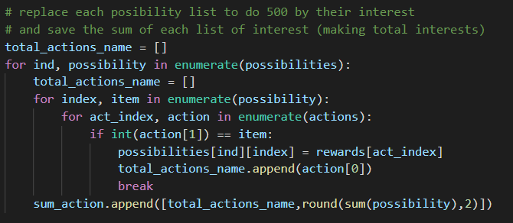
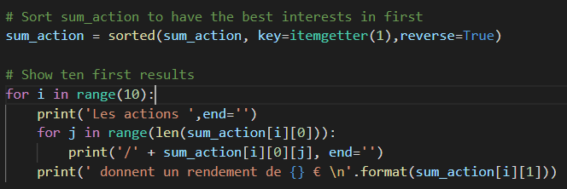
Dans chaque liste de possibilités, on remplace le coût des actions par leur intérêts puis on fait la somme de chaque liste de possibilité d’intérêts
On stocke le tout dans sum_action sous la forme :
[liste des noms des actions, total de leurs intérêts]
On trie la liste par le total des intérêts pour trouver le meilleur rendement
On affiche les 10 premières liste d’action qui donnent le meilleur rendement ainsi que le rendement total
La complexité de l’algorithme de force brute est de n!

Slide 3
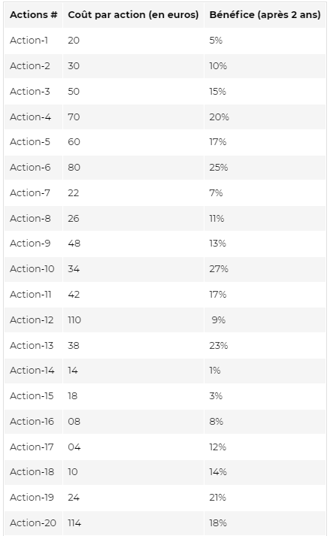
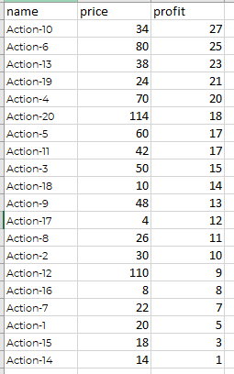
2. Version optimisée de l’algorithme
La version optimisée part du principe suivant :
-Les actions ne pouvant être achetées qu’une seule fois, le rendement maximal ne sera que la somme des meilleurs pourcentages de rendement sur les meilleures actions
Ainsi il suffit d’additionner les coûts des meilleurs actions sans jamais dépasser le budget limite
Dans notre exemple, cela revenait à additionner les 8 premières actions qui offrent déjà un rendement de 94,82 €
Il fallait ensuite combler la différence entre le budget et le total des actions achetées, dans l’exemple 500-462 = 38 €
= 462
= 94,82€
38 € à combler avec ces actions
Liste de base
Liste triée par pourcentage

Slide 4
2. Version optimisée de l’algorithme
Il suffit d’utiliser l’algorithme de force brute sur le restant des coûts des actions pour trouver au plus proche de 38€.
L’algorithme est rapide sachant que la plupart des coûts est supérieur à 38 et qu’il reste donc peu de possibilités.
Faire ensuite la moyenne des pourcentages de chaque liste de possibilités de faire 38 € et prendre la meilleure moyenne
Il suffit ensuite de multiplier chaque coût de la meilleure possibilité avec son pourcentage et d’additionner cela au total des intérêts
Dans notre cas on trouve 26 x 11% = 2,86 € et 10 x 14 % = 1,4 € ce qui nous fait 4,26 €.
On ajoute aux 94,82 € et on obtient 99,08 €.
L’optimisation est réussie.
= 462
= 94,82€
Liste de base
Liste triée par pourcentage

Slide 5
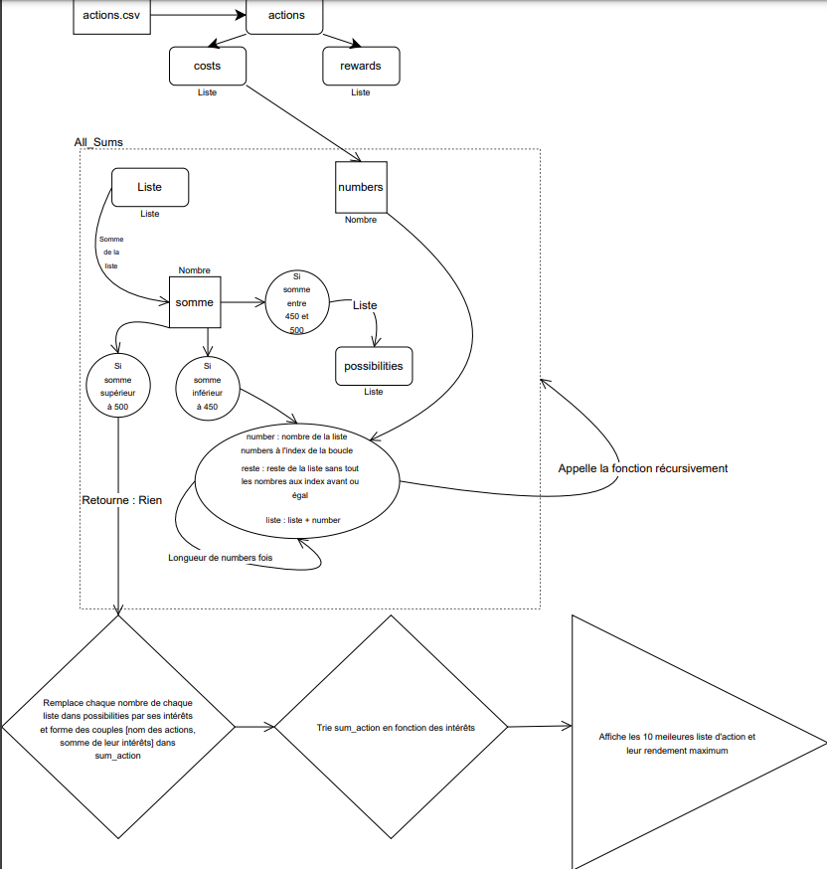
3. Version bruteforce de l’algorithme
Diagramme

Slide 6
3. Version bruteforce de l’algorithme
Exctraction
Récursion
Traitement

Slide 7
4. Algorithme choisi et ses limites
La version optimisée :
Plus rapide
Plus efficace
Moins énergivore
Moins de calculs inutiles
= 462
= 94,82€
Limites :
Utilise une petite partie de ‘Bruteforce’
Soucis si sommes trop proches du maximum
Liste triée par pourcentage

Slide 8
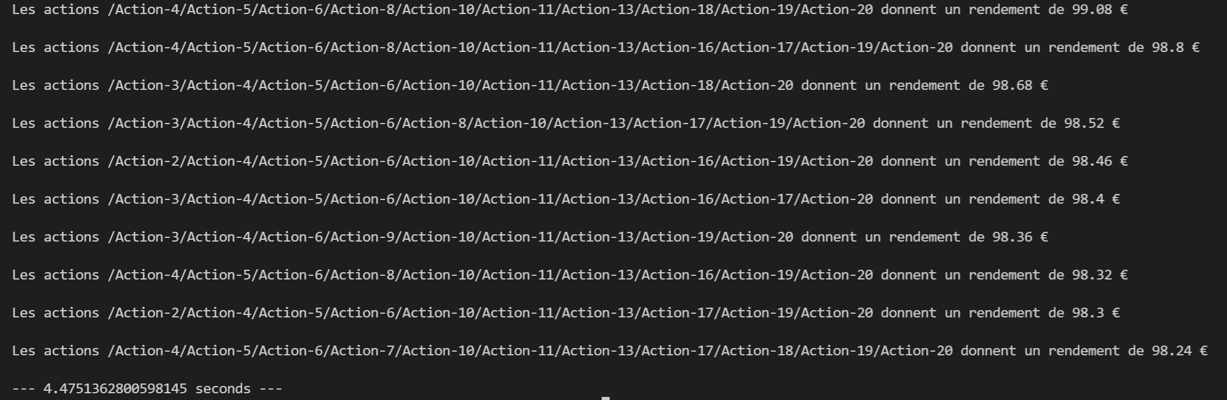
5. Performance : Temps d’éxécution
0,002 seconde
Performance Optimized
x2740
5,48 secondes
Performance Bruteforce

Slide 9
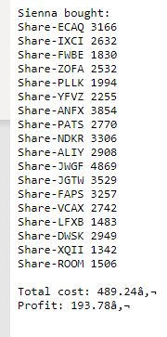

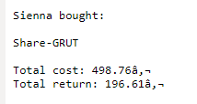

5. Comparaison Choix/Données

